Slide 1
PHÒNG GD & ĐT HUYỆN THANH TRÌ
TRƯỜNG THCS TẢ THANH OAI
CHÀO MỪNG QUÝ THẦY CÔ VỀ DỰ GIỜ
Môn: ĐỊA LÍ 7

Slide 2

Qua đoạn phim, hãy nêu cảm nhận về châu Phi?

Slide 3
Tiết 32 - Bài 29:
DÂN CƯ, XÃ HỘI CHÂU PHI

Slide 4

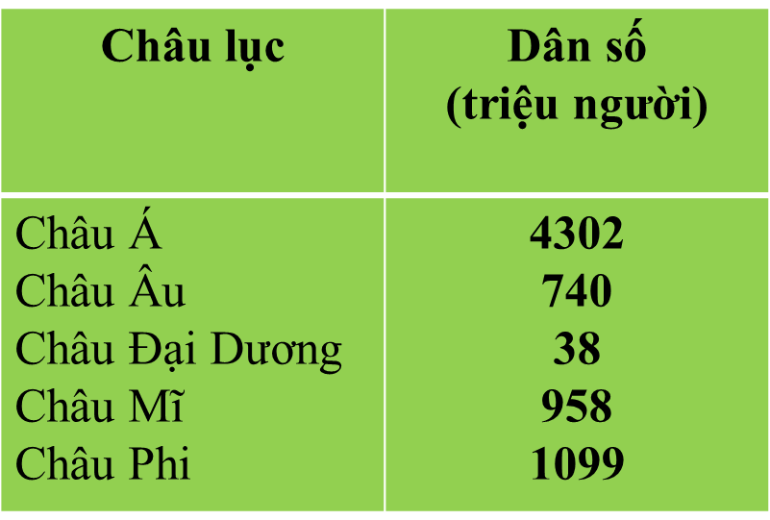
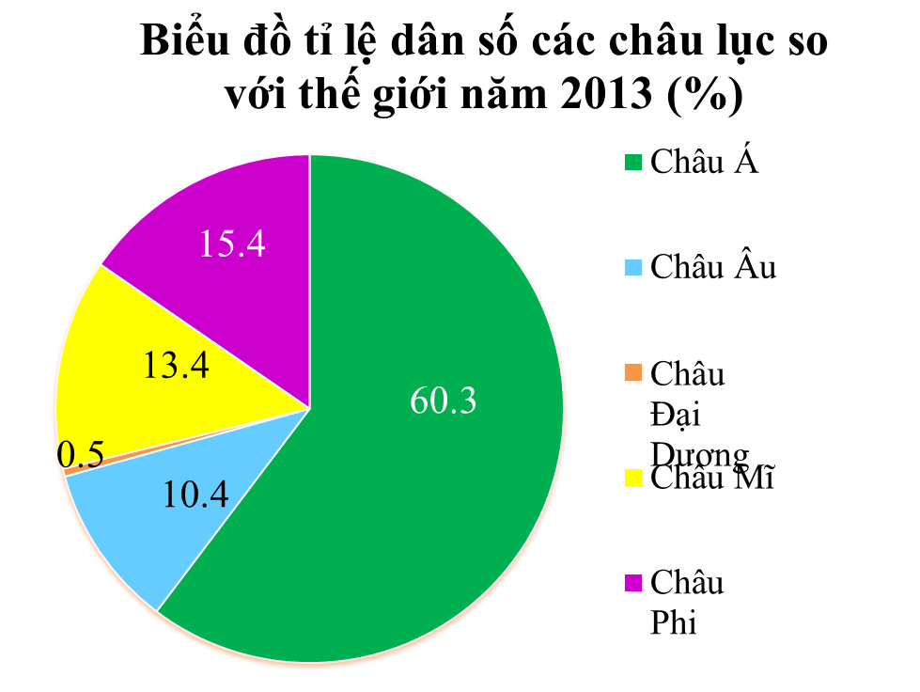
Tiết 32 - Bài 29: DÂN CƯ, XÃ HỘI CHÂU PHI
Dựa vào bảng số liệu và biểu đồ cho biết :
Số dân của Châu phi năm 2013?
So sánh dân số Châu Phi với dân số thế giới và các châu lục khác?
Bảng dân số các châu lục năm 2013 (triệu người)
(Số liệu khai thác tại http://dialy.hcmussh.edu.vn)

Slide 5

Tiết 32 - Bài 29: DÂN CƯ, XÃ HỘI CHÂU PHI
Bảng 1: Tỉ lệ tăng tự nhiên các châu lục năm 2001
Bảng 2: Tỉ lệ sinh và tỉ lệ tử của một số quốc gia châu Phi năm 2001
Châu lục | Tỉ lệ tăng tự nhiên (%)
Châu Á Châu Âu Châu Đại Dương Châu Mĩ Châu Phi Toàn thế giới | 1,3 -0,1 1,0 1,4 2,4 1,3
Tên nước | Tỉ lệ sinh (%o) | Tỉ lệ tử (%o)
Ê-ti-ô-pi-a Ai Cập Tan-da-ni-a Ni-giê-ri-a CH Nam Phi | 44 28 41 41 25 | 15 7 13 14 14
- Dựa vào số liệu bảng 1, giải thích vì sao Châu Phi đông dân?
- Với tỉ lệ gia tăng tự nhiên của châu Phi là 2,4% thì điều gì sẽ xảy ra?
- Dựa vào số liệu bảng 2, giải thích tại sao Châu Phi có tỉ lệ gia tăng tự nhiên cao nhất thế giới nhưng chưa phải là châu lục đông dân nhất thế giới?
Notes:
Theo báo cáo mang tựa đề “ Châu Phi thế hệ 2030” do quỹ Nhi đồng Liên hợp quốc (UNICEF) công bố ngày 12/08/2014, dựa trên những số liệu do Quỹ Dân số Liên hợp quốc (UNFPA) rà soát lại, cho biết trong khi tất cả các châu lục khác sẽ chứng kiến sự phát triển chậm lại trong tăng trưởng dân số, thậm chí có nơi suy giảm, thì châu Phi sẽ tăng mạnh mẽ. Ước tính tỷ lệ tăng dân số lên tới 5,8%, châu Phi sẽ chiếm gần 40% dân số thế giới vào cuối thế kỷ này, tổng số dân dự kiến lên tới 4,2 tỷ, tăng gần gấp bốn lần so với hiện nay, cứ 10 người trên thế giới sẽ có ít nhất bốn người châu Phi. trong tổng số dân số châu Phi
,gần 50% là trẻ em. => là châu lục trẻ nhất thế giới. Trung tâm của "cơn địa chấn" tăng dân số này diễn ra tại Tây Phi, đặc biệt là ở Nigeria.

Slide 6
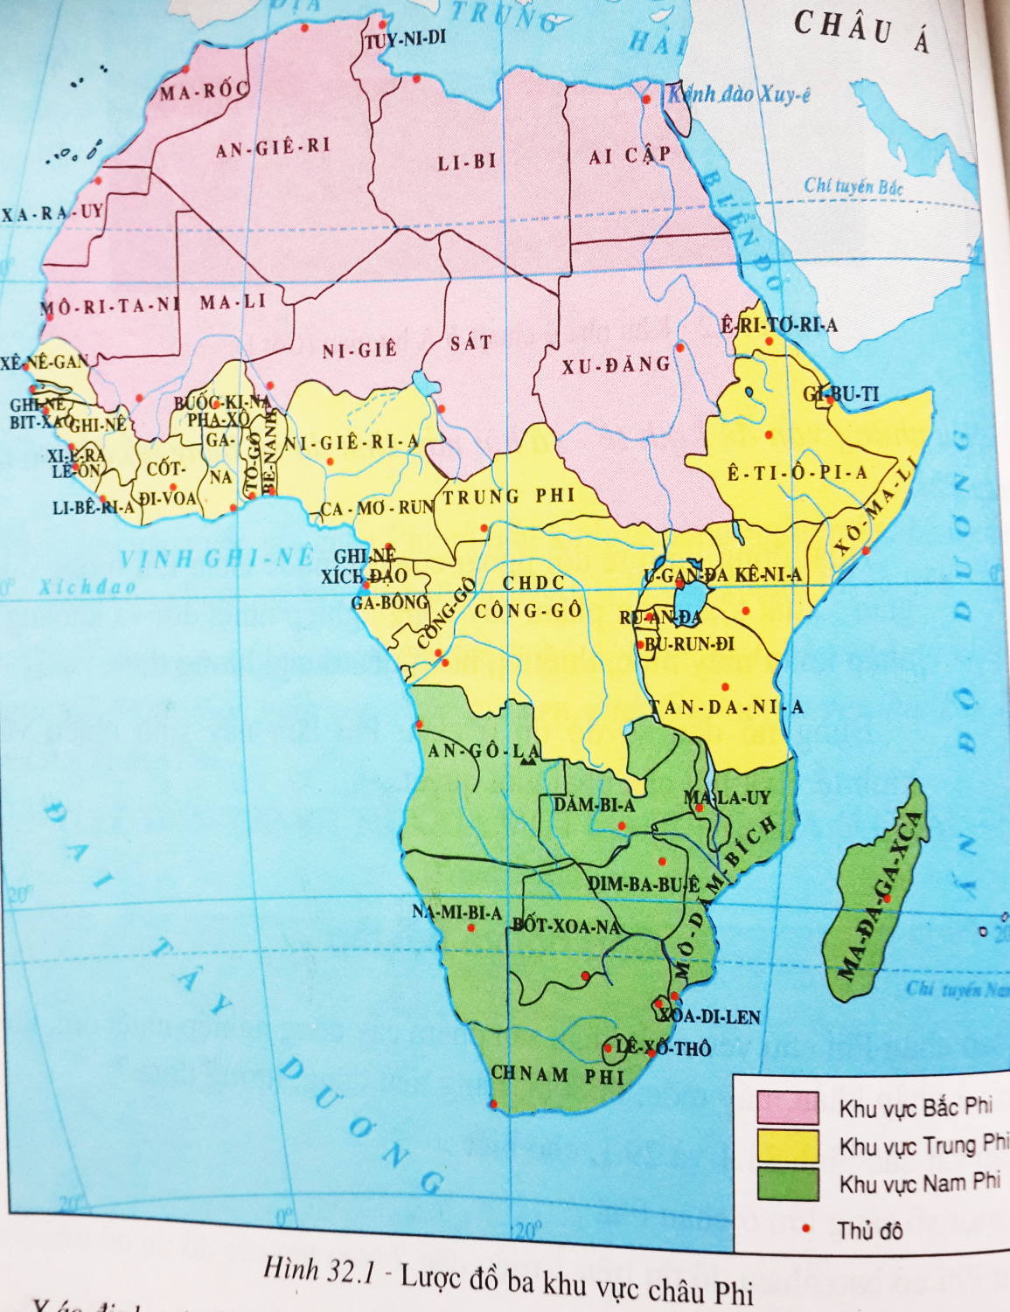

Tiết 32 - Bài 29: DÂN CƯ, XÃ HỘI CHÂU PHI
Tỉ lệ gia tăng tự nhiên của một số quốc gia
ở châu Phi năm 2001
Tên nước | Tỉ lệ gia tăng tự nhiên(%)
Ê-ti-ô-pi-a Ai Cập Tan-da-ni-a Ni-giê-ri-a CH Nam Phi | 2,9 2,1 2,8 2,7 1,1
Dựa vào bảng số liệu và lược đồ em hãy cho biết:
- Những quốc gia có tỉ lệ gia tăng tự nhiên cao hơn mức TB (2.4%) của Châu Phi? Phân bố ở khu vực nào?
- Những quốc gia có tỉ lệ gia tăng tự nhiên thấp hơn mức TB (2.4%) của Châu Phi ? Phân bố ở khu vực nào?

Slide 7

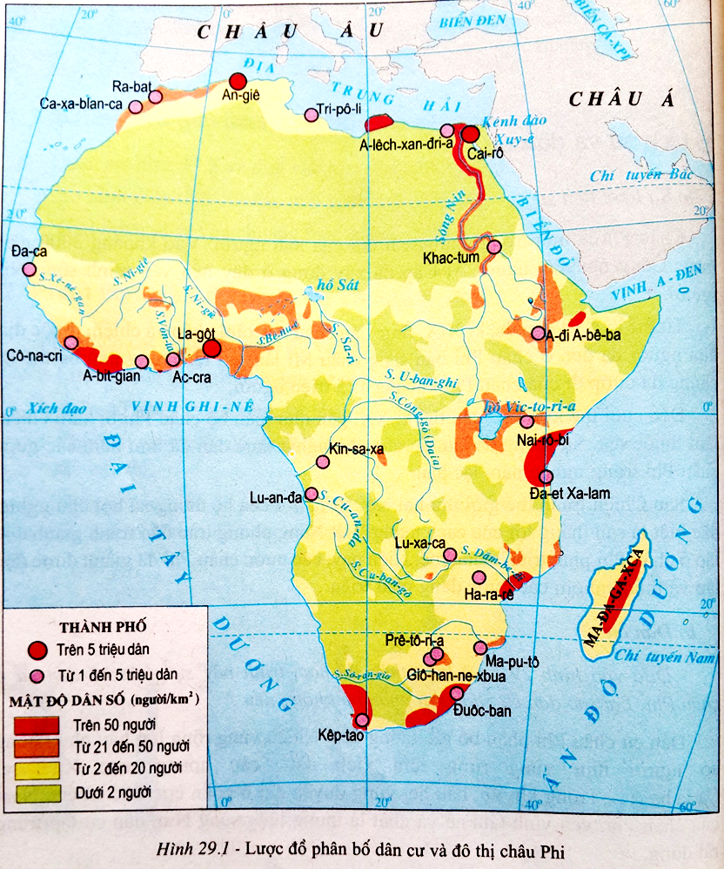
Tiết 32 - Bài 29: DÂN CƯ, XÃ HỘI CHÂU PHI
Quan sát H29.1, dựa vào thông tin SGK và kiến thức đã học, thảo luận nhóm (4’) trả lời các câu hỏi sau:
Nhận xét sự phân bố dân cư Châu Phi? Giải thích tại sao có sự phân bố đó ?
Các đô thị trên 1 triệu dân của Châu Phi phân bố chủ yếu ở đâu?
Hoang mạc Xa-ha-ra
Hoang mạc Ca-la-ha-ri

Slide 8
Tiết 32 - Bài 29: DÂN CƯ, XÃ HỘI CHÂU PHI
1. Dân cư :
2. Các vấn đề xã hội:

Slide 9
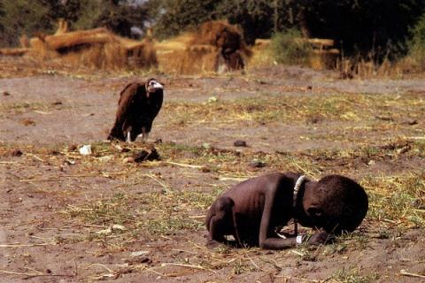
Kền kền chờ đợi" - bức ảnh nổi tiếng nhất về nạn đói ở Châu Phi

Slide 10
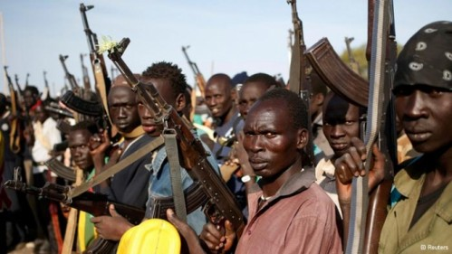
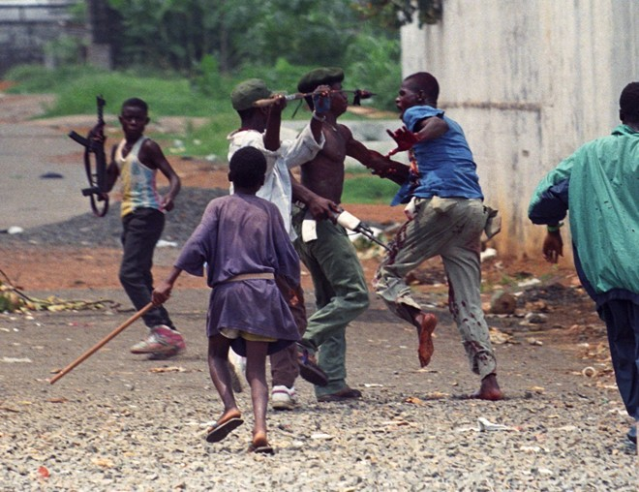
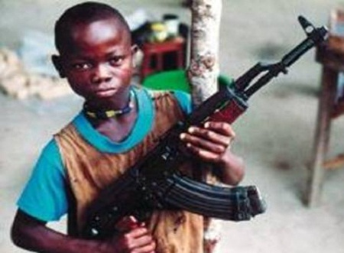
Ba năm sau ngày thành lập, Nam Sudan vẫn là một quốc gia chìm trong xung đột.
Notes:
ại châu Phi. Xung đột sắc tộc ở châu Phi có đặc trưng chung là thường xảy ra trong nội bộ một quốc gia đa dân tộc hoặc nhiều bộ tộc. Tại nhiều nước châu Phi, xung đột sắc tộc luôn luôn là vấn đề nhức nhối. Người ta ước tính, ở châu Phi hiện nay có đến gần 1.000 dân tộc, bộ tộc khác nhau. Mỗi một dân tộc có nhiều đặc điểm riêng biệt. Tại đó, ảnh hưởng của chính phủ trung ương chỉ là một phần, còn phần quan trọng hơn là sự chi phối bởi quyền uy và tín nhiệm của những người tộc trưởng của các bộ tộc. Những người lao động của các bộ tộc có bất đồng với nhau hoặc bất đồng với chính phủ trung ương, nếu không có biện pháp tháo gỡ rất rễ gây bùng nổ.
Đã thế, chủ nghĩa thực dân thống trị trước đây ở khu vực này đã để lại một bản đồ ranh giới giữa các nước rất không rõ ràng. Có khi cùng một dân tộc hoặc cùng một bộ tộc người nhưng lại bị chia cắt ra thành mấy mảng khác nhau. Từ đó dẫn đến tình trạng là khi chính quyền Nhà nước nằm trong tay của người bộ tộc này, thì người bộ tộc khác không chịu và phản ứng lại. Mâu thuẫn này dễ bùng nổ thành xung đột khi chính quyền của giai cấp tư sản thống trị ở một số nước được lập ra, nhưng không đủ uy tín và sức mạnh, thiếu một chính sách dân tộc đúng đắn, nên không thể tập hợp và đoàn kết được cả dân tộc.

Slide 11
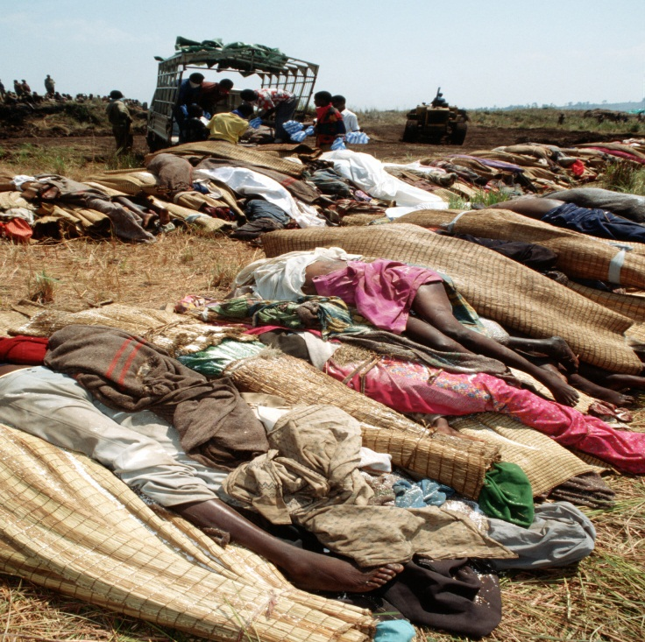
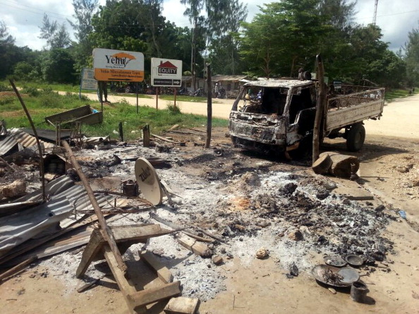
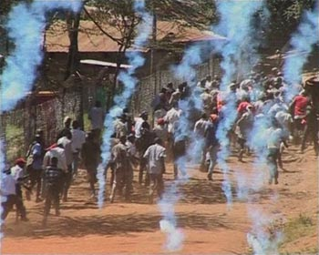
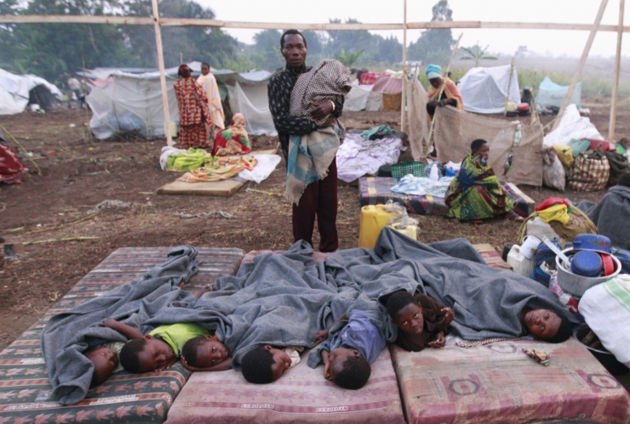
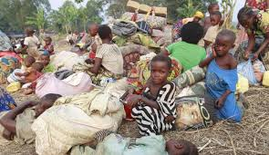
Sự chết chóc……
Sự tàn phá……
Dòng tị nạn……
Không nhà cửa, thiếu lương thưc, bệnh tật, ô nhiễm……

Slide 13
Hướng dẫn về nhà:
- Học và trả lời các câu hỏi cuối bài.
- Làm BTBĐ.
Chuẩn bị Bài 30

Slide 14

Giê häc kÕt thóc !

